Slide 1


Food recommandation
Lyna BENYAHIA – Hakim NESSAH
Projet en Advanced Programming
Année scolaire 2023-2024

Slide 2
Introduction
Utilisation de l’API Open Food Facts
Constat : l’application Yuka ne permet pas :
De comparer deux produits entre eux
De rechercher des « top aliments » par catégorie
Création d’un outil à plusieurs fonctionnalités
Démonstration de l’outil

Slide 3
Outil de comparaison d’aliments
Connexion à l’API à l’aide d’identifiants (pas besoin de clé)
SI choix du code barre :
Recherche de l’aliment à l’aide du code barre dans l’API
Récupère les données pour le nutriment choisi (par exemple la quantité de sucres)
Comparaison avec le deuxième produit → renvoie le meilleur produit en fonction de l’objectif
Si choix d’entrer une photo
Lecture du code barre sur la photo avec cv2

Slide 4
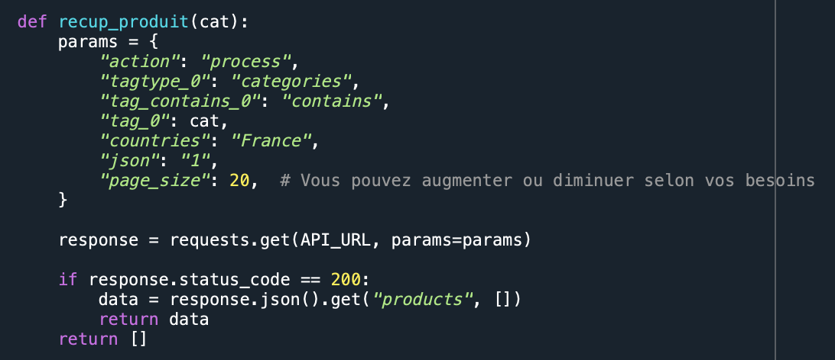
Outil « top aliments »
Besoin de trouver un moyen pour récupérer l’ensemble des données et les trier :
Beautiful soup : problème de catégories
Créer une base de données récoltant les informations pour toutes les catégories et tous les nutriments → problèmes de temps et de stockage
Questionner l’API via les recherches avancées

Slide 5
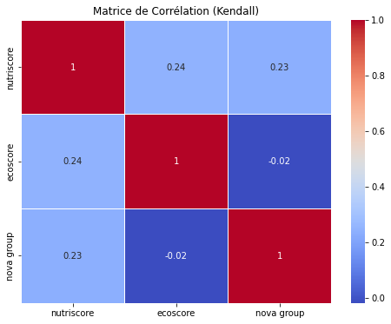
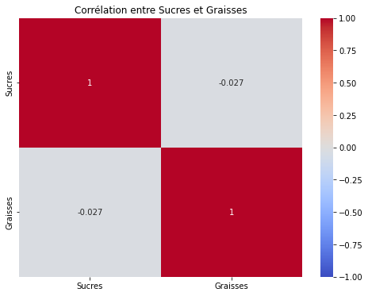
Analyse de corrélations
Graphique 1 : Analyse de corrélation entre écoscore, nutriscore et Nova group
Matrice avec la méthode du tau de Kendall pour le premier cas (variables catégorielles)
Corrélation de Pearson pour le deuxième cas
Résultats qui ne correspondent pas à ce que l’on pensait
Réessayer avec un plus grand échantillon ?

Slide 6
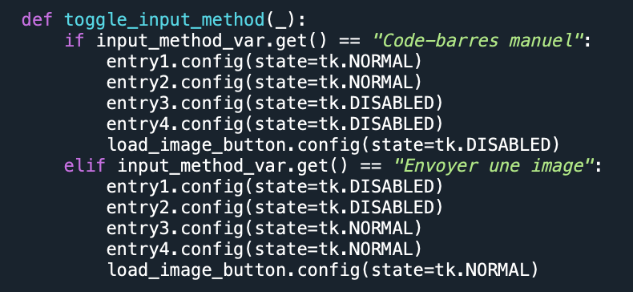
Fenêtre tkinter
Simple d’utilisation pour une tâche unique
Quand combinaisons de plusieurs outils avec chaque outil qui demande des récupérer les réponses de l’utilisateur → complexe à mettre en place
Exemple :

Slide 7
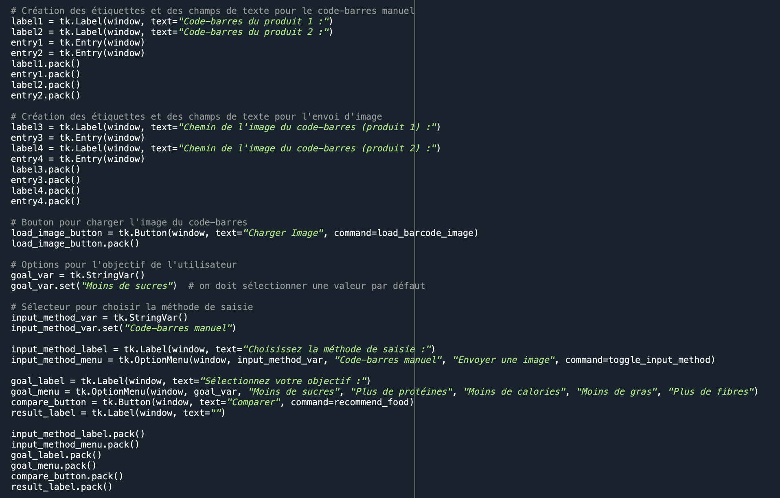
Fenêtre tkinter

Slide 8
conclusion
Difficultés rencontrées :
Documentation de l’API pas très explicite
Temps de chargement longs (analyse de données et top aliments)
Extensions possibles :
Avoir l’ensemble des données pour le top aliments sans trop de temps de chargement
Création d’une application mobile

